Slide 1
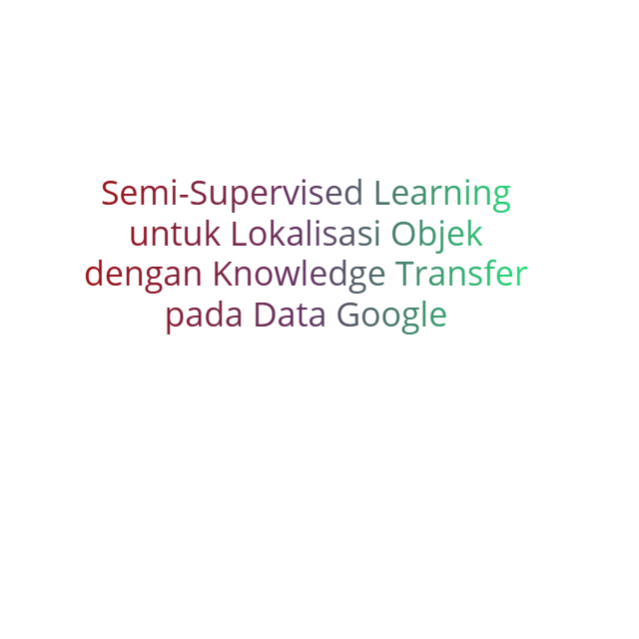
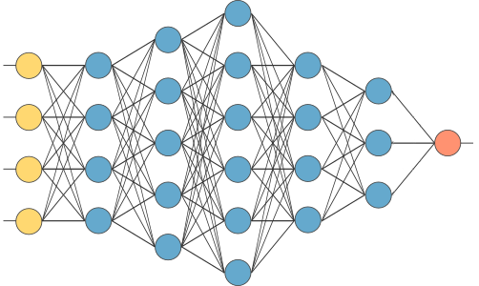
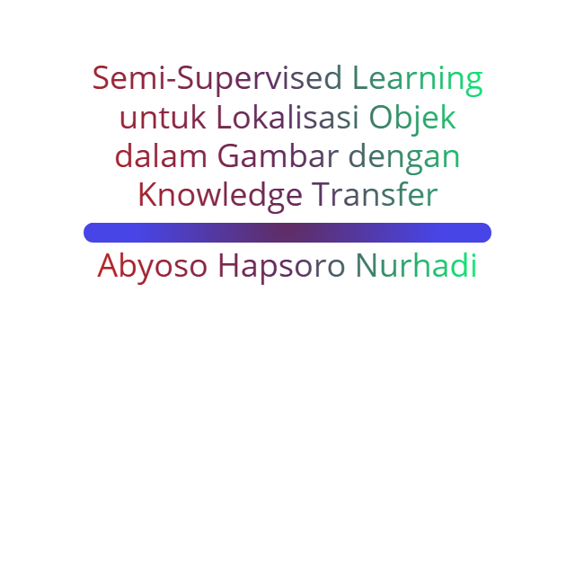

1606884136
Departemen Matematika
Universitas Indonesia
Tugas Proposal Skripsi
Selasa, 18 Desember 2018

Slide 2
Motivasi
Machine Learning
Python
Semester 3
Data Spasial
Semi-Supervised Learning
Semester 5
Computer Vision
Skripsi
Semester 8
2

Slide 3
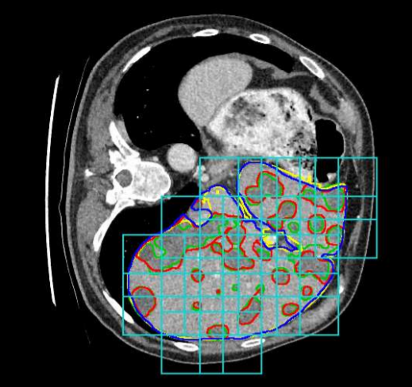
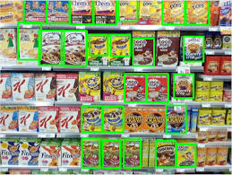
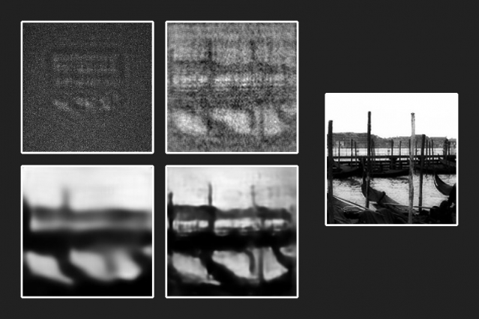
Urgensi Permasalahan
Kebutuhan penerapan Computer Vision semakin dibutuhkan.
Salah satu subtopik riset Artificial Intellegence yang paling dibutuhkan karena sangat berguna untuk berbagai industri, seperti kesehatan, yang berada di luar jangkauan kemampuan melihat manusia.
Segmentasi Hati
Pengenalan Produk
Pemunculan objek tersembunyi
3

Slide 4

4

Slide 5
Computer Vision?
5

Slide 6
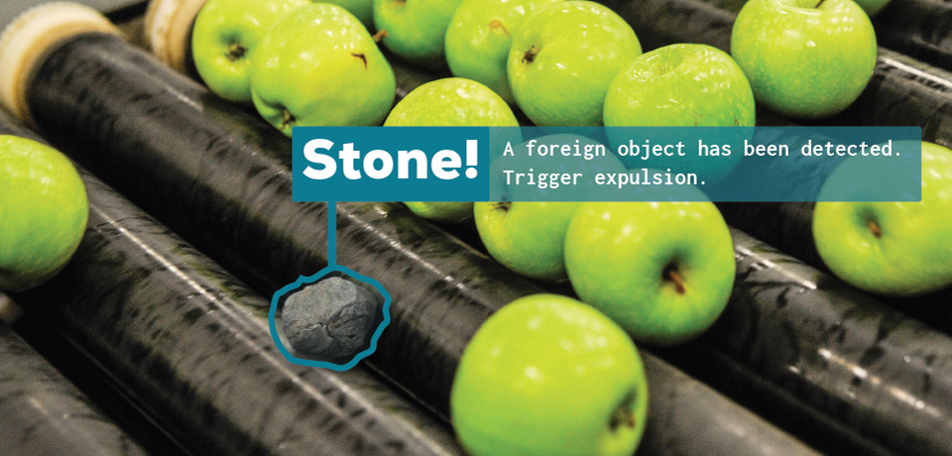
Computer Vision
Memungkinkan komputer melihat dan kemudian memproses informasi yang diperoleh dari observasi menjadi hasil yang bermakna.
(Technopedia)
6

Slide 7
Rumusan Masalah
Bagaimana penerapan Semi-Supervised Learning dengan Knowledge Transfer untuk melokalisasi gambar?
Bagaimana hasil evaluasi dari akurasi dan running time dengan metode ini terhadap data Google dibandingkan metode-metode lain?
Menerapkan model Semi-Supervised Learning dengan Knowledge Transfer untuk melokalisasi gambar dengan implementasi GUI.
Mengukur performa model tersebut dibandingkan dengan metode lain.
Ikut serta dalam mengembangkan bidang Artificial Intelligence.
Tujuan Penelitian
7

Slide 8
Data untuk Evaluasi
Data yang akan digunakan adalah data Google dengan detil:
12M anotasi bounding-box untuk 500 kelas objek pada 1.7 juta gambar untuk pelatihan.
Gambar dengan kompleksitas beberapa objek, dengan rata-rata 7 kotak per gambar.
Gambar bervariasi tinggi yang mengandung objek baru seperti fedora dan snowman.
Hierarki kelas yang merefleksikan hubungan antara kelas-kelas dari gambar-gambar.
Bagian dari data ini yang akan digunakan hanyalah bagian untuk deteksi objek.
Data diambil dari:
kaggle.com/c/google-ai-open-images-object-detection-track
8

Slide 9
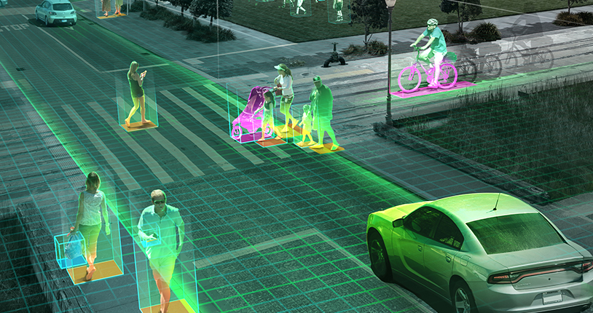
Lokalisasi Objek
9

Slide 10
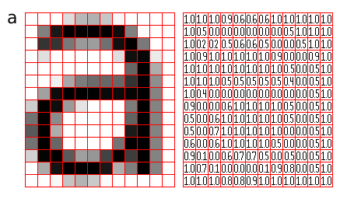
Representasi Gambar Digital
10

Slide 11
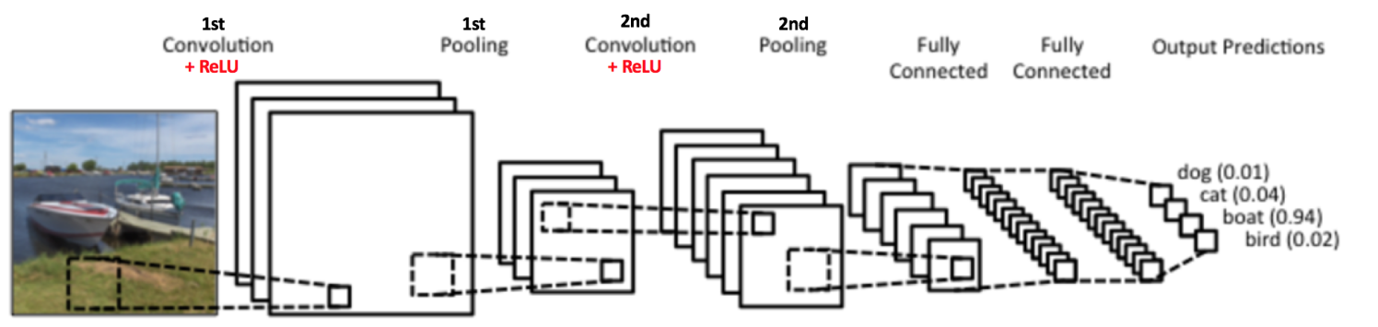
Convolutional Neural Network (CNN)
Menggunakan sebagian besar konsep yang sama dengan Neural Network, namun dengan langkah-langkah tambahan sebelumnya yang terfokus pada ekstraksi fitur, yaitu Konvolusi, ReLU, dan Pooling.
11

Slide 12
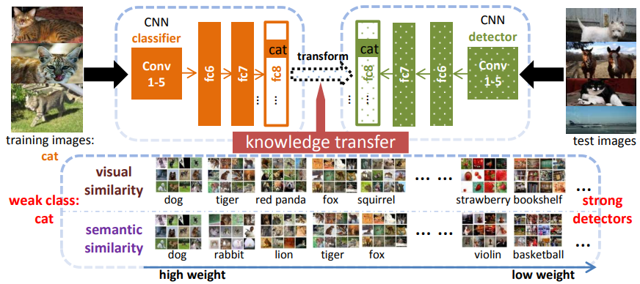
Knowledge Transfer
12

Slide 13
Project analysis slide 2
Rancangan Skripsi
Evaluasi Model
Desain GUI
Rancangan
Skripsi
Implementasi Program Python
Penulisan Skripsi
13

Slide 14
Project analysis slide 4
Tahapan
Pra-Penulisan
Skripsi
Data dan Pelatihan
Model
Perumusan Masalah
Landasan
Teori
Koding
Python
Hasil dan
Analisis
Teori Dasar
Penarikan
Kesimpulan
14

Slide 15
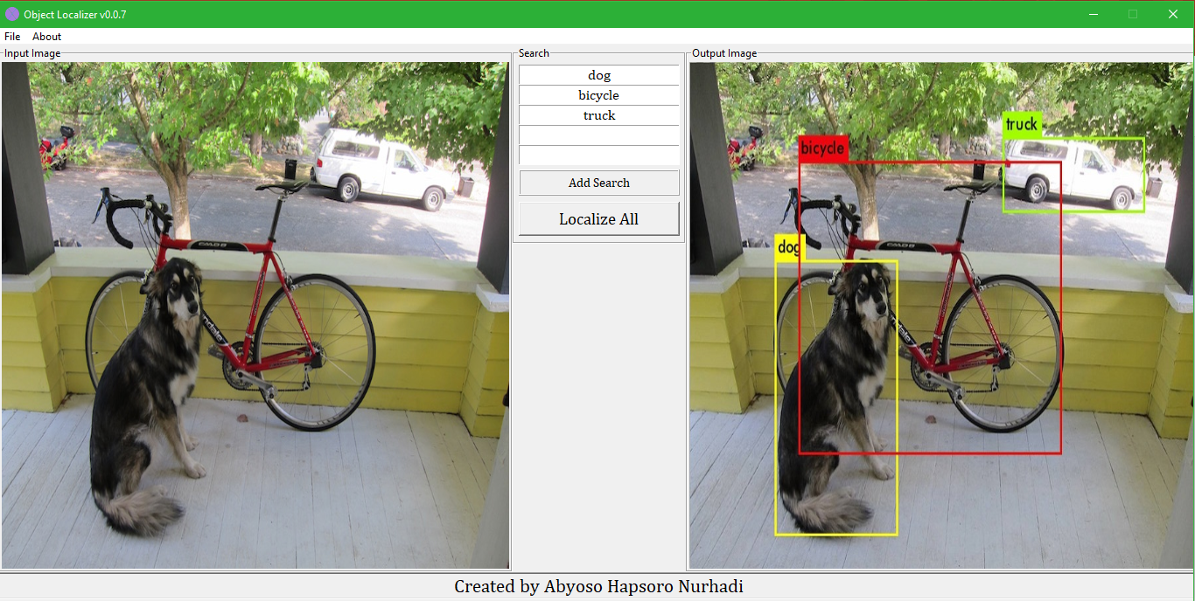
Konsep Desain GUI (Grid User Interface)
15

Slide 16
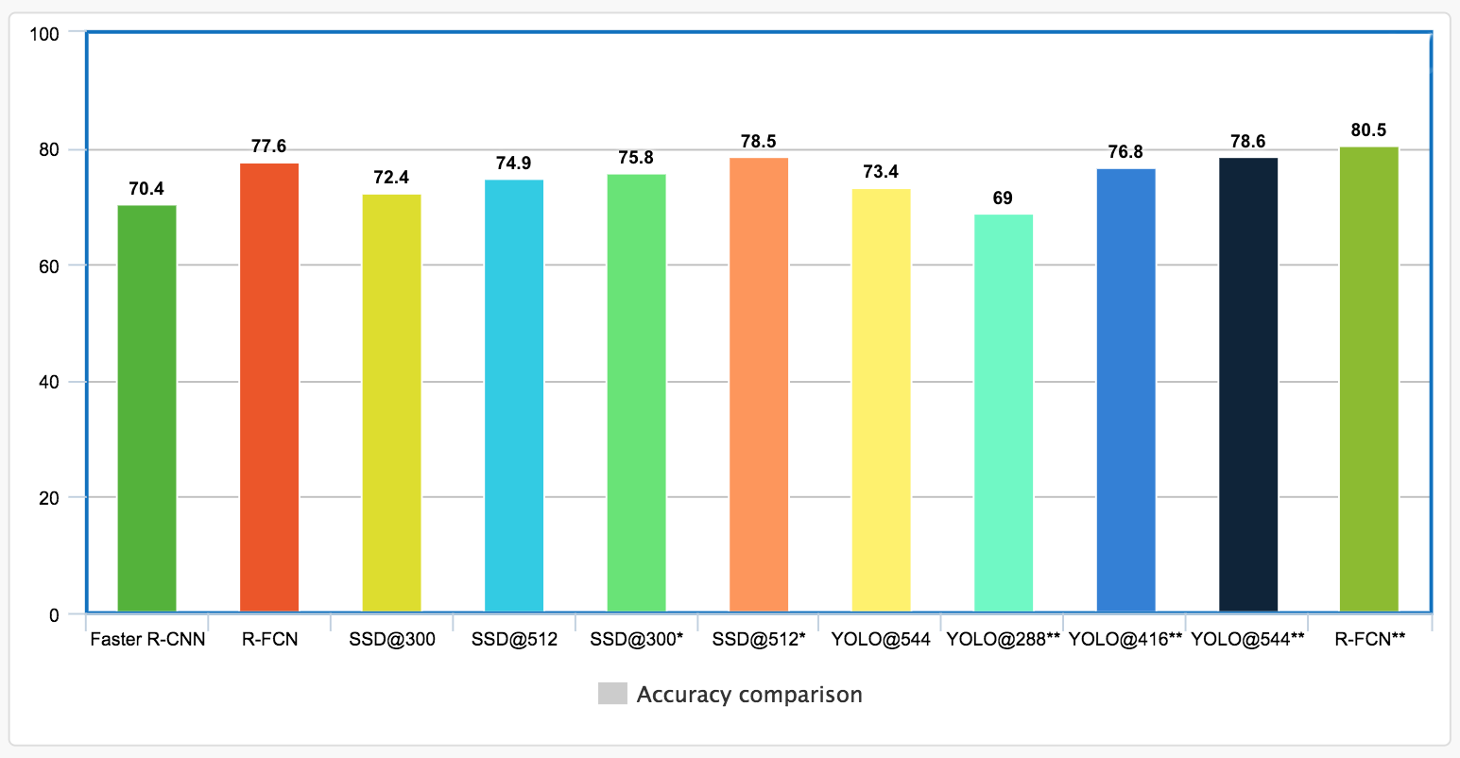
Konsep Evaluasi
16

Slide 17
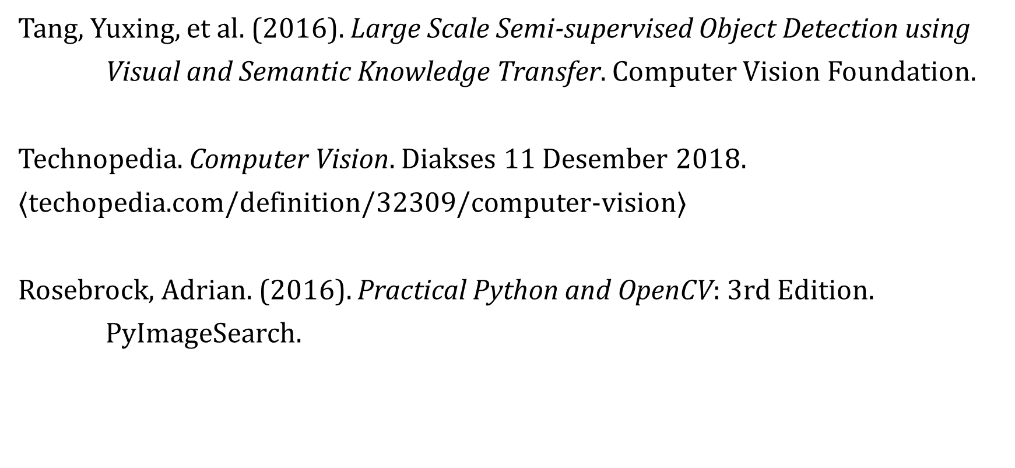
Daftar Pustaka
Tang, Yuxing, et al. (2016). Large Scale Semi-supervised Object Detection using
Visual and Semantic Knowledge Transfer. Computer Vision Foundation.
Technopedia. Computer Vision. Diakses 11 Desember 2018.
$⟨$techopedia.com/definition/32309/computer-vision$⟩$
Rosebrock, Adrian. (2016). Practical Python and OpenCV: 3rd Edition.
PyImageSearch.
17

Slide 18
Daftar Sumber Gambar
Slide 1 : cdn-images-1.medium.com/max/1600/1*6PjhO0kPciY_f5XbghnZsQ.png
Slide 3 :
Segmentasi Hati : vision.ee.ethz.ch/~kmaninis/images/ML4H.png
Pengenalan Produk : arxiv.org/pdf/1707.08378.pdf
Pemunculan Objek : news.mit.edu/2018/deep-learning-dark-objects-1212?post_id=noID
Slide 4 : unitear.com/img/computer%20vision%20-%20the%20out%20line.jpg
Slide 6 : catalysts.cc/wp-content/uploads/2018/07/Computervision-for-quality-assurance_Header-image.jpg
Slide 9 : nvidia.com/content/dam/en-zz/Solutions/research/research-home-areas-computer-vision-407-ud@2X.jpg
Slide 10 : pippin.gimp.org/image_processing/images/sample_grid_a_square.png
Slide 11 : blog.algorithmia.com/introduction-to-computer-vision/
Slide 12 : openaccess.thecvf.com/content_cvpr_2016/papers/Tang_Large_Scale_Semi-Supervised_CVPR_2016_paper.pdf
Slide 16 : cdn-images-1.medium.com/max/2000/1*rQMNuP4Shf2rvqYXC7vzFQ.png
18

Slide 19
Thank You

